Slide 1

项目进度介绍
组员：覃文睿

Slide 2
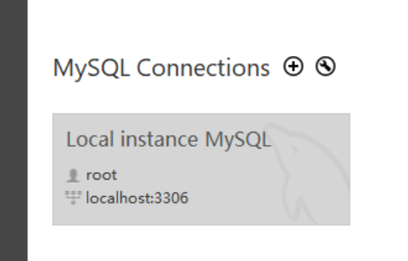

数据库的构造

Slide 3
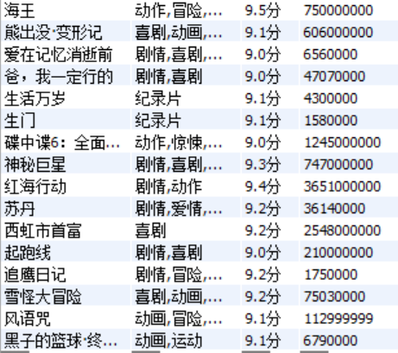
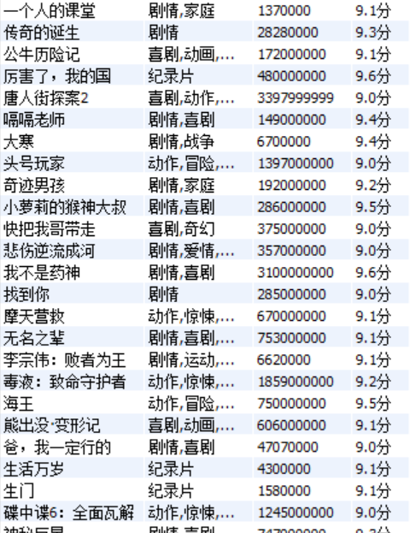
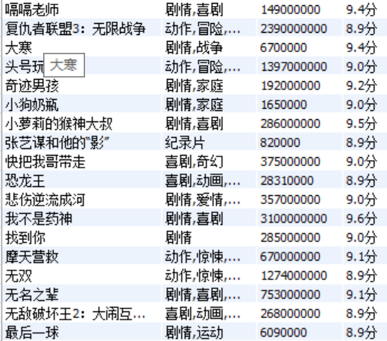
爬虫测试

Slide 4
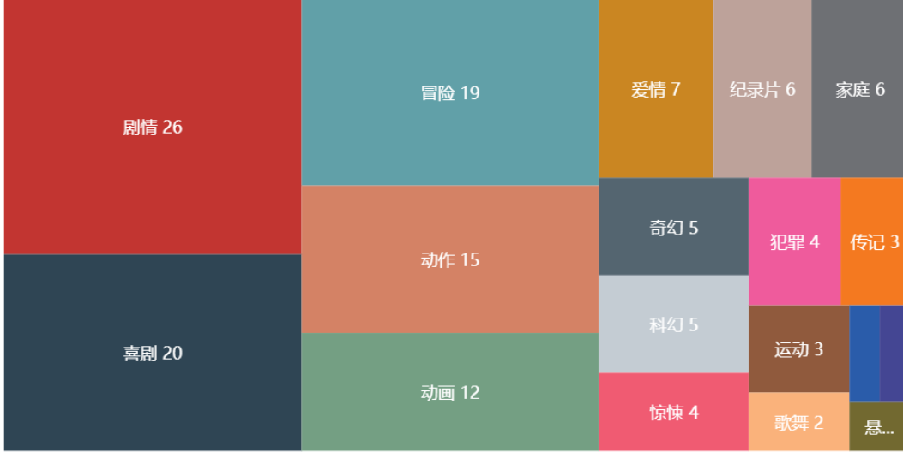
数据的可视化之一

Slide 5
进度安排
12/13前：完成并完善爬虫功能
12/16前：实现并完善UI
12/25前：软件测试，美化UI

